Slide 1
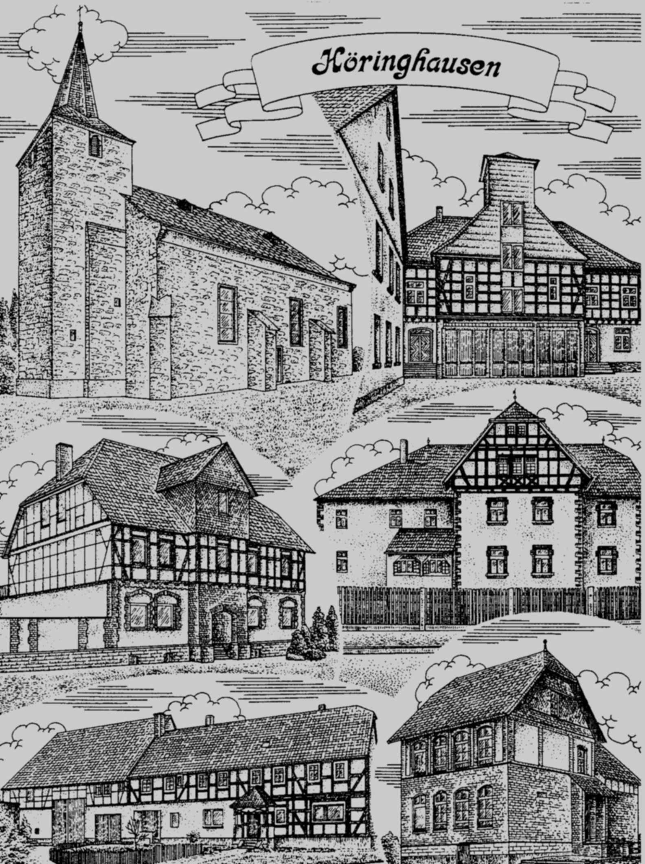
Geschichte und Geschichten aus Sachsenhausen und
_ 1975 Abschnitt 12 Bildervortrag
Heinrich Figge

Slide 2
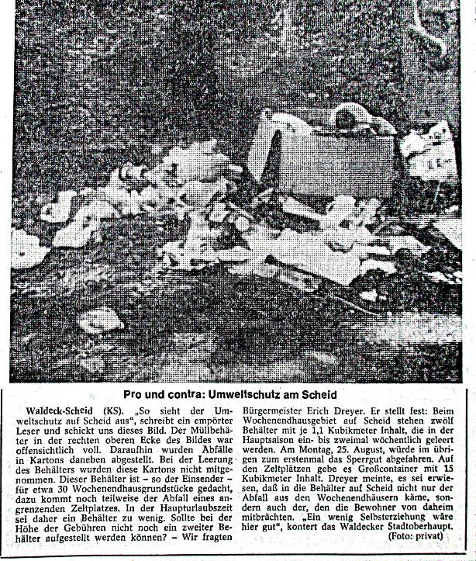
Fotografiert und abgeschrieben im Stadtarchiv Korbach, Heinrich Figge 1975 WLZ 07. 08.

Slide 3
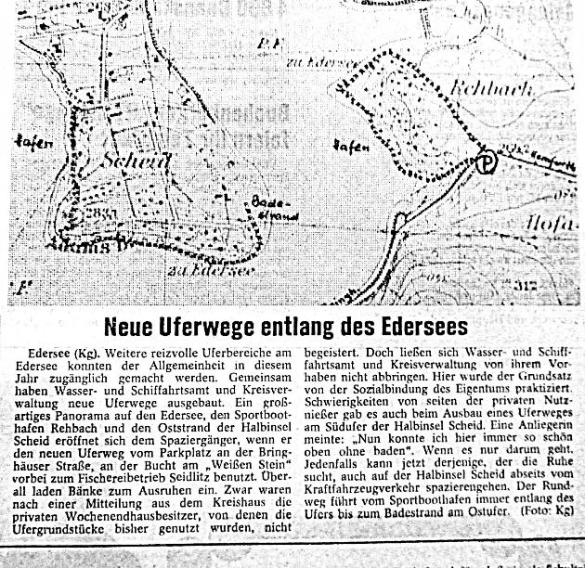
1975 WLZ 08. 08.

Slide 4
Jochen Pielstert bittet ums Wort Vom Schicksal einer Postkarte, die vor über 58 Jahren geschrieben wurde Waldeck-Sachsenhausen Mit einem Worte gesagt liebe Freunde, das ist ’ne Affenhitze, wie wir sie lange nicht gehabt haben. Ich liege in meinem Bau im Schiebenscheid, habe alle vier Pfoten von mir gestreckt und schluppcre kühlen Erleborn, es ist ein köstliches Wasser. „Jo­chen“, sagte meine Häsin zu mir, „nun meckere nicht über das Wetter. Schließlich wollen die Arolser und mit ihnen viele Landsleute auch mal ohne Regen ihren Viehmarkt feiern". Recht hat ja meine Alte, es ist ein Waldecker Fest und ein Erlebnis für jeden Be­sucher. Ich denke da an eine alte Sachsenhäuserin, die nur einmal in ihrem langen Leben auf dem Arol­ser Viehmarkt gewesen ist, und mir in einer stillen Stunde davon erzählte. Als Kind wanderte sie vor der Jahrhundertwende mit ihrer Mutter von Sachsenhausen nach Arolsen zum Markt. Wie glücklich war sie gewesen, wie sie sich dort für einige Pfennige einen Lebkuchen kaufen durfte. Der stundenlange Hin- und Hermarsch war zu dieser Zeit eine Selbstverständlichkeit, denn Geld, um die Postkutsche benutzen zu können, hatte man nicht. Aus ihrer lebhaften Erinnerung erzählte mir die alte Frau dann, daß unter den vielen Zigeunern, die auf dem Markt mit Pferden gehandelt hätten, auch eine Zigeunerkönigin mit ihrem Hofstaat gewe­sen sei.

Slide 5
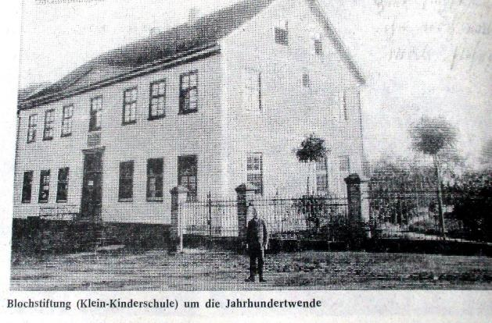
Prächtig sei deren Wohnwagen gewesen und die davor gespannten Rappen hätten silberbeschlagenes Geschirr getragen. Wie gesagt, nur einmal war diese hochbetagte Frau, sie schläft jetzt schon lange der Auferstehung entgegen, auf dem Arolser Vieh­markt. Vergessen hat sie diesen Tag in ihrem langen arbeitsreichen Leben nie. Doch zuvor herzliche Grüße an alle Wittföte im schonen Sachsenhausen und an meine Freunde im Waldecker Land. Viele von Euch kennen das Bild, das ich beute meinem Brief beilege. Es zeigt die Klein-Kinderschule in Sachsenhausen um die Jahr­hundertwende. Vor dem schmiedeeisernen Zaun, der den Garten der Schule abschirmt, steht ein Junge, der bestimmt vor seiner Schulzeit hier glückliche und frohe Jahre verbracht hat. Liebe Freunde, diese Bild­postkarte vom alten Sachsenhausen, die ich jetzt in meinem Archiv fand, wurde am 21. April 1917 ins Rheinland geschickt.

Slide 6
Der Schreiber, selbst noch ein Schuljunge, teilt seiner Schwester mit, daß Bruder Karl, der bei der Garde diente, am 15. April gefallen sei. In ungelenken Buchstaben schreibt der Junge auf der Vorderseite dieser Karte; „Hier siehst Du ihn noch einmal stehen". Nur eine Bildpostkarte, liebe Freunde, doch unter welchem Kummer wurde sie vor 54 Jahren in Sachsenhausen geschrieben und mit vielen Tränen im Rheinland empfangen. Und noch ein Bild habe ich vor mir liegen, cs ist jedoch erst vor sechs Jahren gemacht worden. Es zeigt die Baumschulenstraße, wie sie einst war. Ein Hohlweg, der bei Regenwetter unpassierbar war. Jetzt ist diese Straße, im Volksmund „Hackebum“ genannt, eine der schönsten von Sachsenhausen. Durch ihre einmalige Lage lädt sie direkt Einheimische und Sommergäste zu Spaziergängen ein. Doch heute spricht Pielsterts Jochen eine bescheidene Bitte aus, auch im Namen vieler Spaziergänger. Allzu kräftig sind in diesem Jahre die Rosenhecken, die Bürgersteig zu den Gärten abgrenzen, gewachsen. Die dornigen Zweige nehmen fast die Hälfte des Bürgersteiges ein, so daß keine zwei Personen nebeneinander gehen können. Besondere bei Dunkelheit den Spaziergänger in großem Maße. Vielleicht liest Hossen Willi, Vorsitzender vom Verkehrsverein, meinen Brief und schafft hier schnelle Abhilfe. Wie gesagt, nur eine bescheidene Bitte, doch die Erfüllung würde viel Freude bereiten. Im voraus schon vielen Dank, lieber Willi! Nun soll’s für heute genug sein, liebe Freunde, die Hitze macht mich noch plemperisch. Ich glaube, Erleborn versagt diesmal bei mir. Doch was sehe je? meine Häsin zieht aus dem hintersten Fach des Kühlschrankes eine Flasche Bier. Und die will ich mir jetzt mal in Ruhe zu Gemüte führen. Euch wünsche ich dasselbe und seid nun für heute recht herzlich gegrüßt von Eurem Jochen Pielstert nebst Geesche was meine Frau ist.

Slide 7
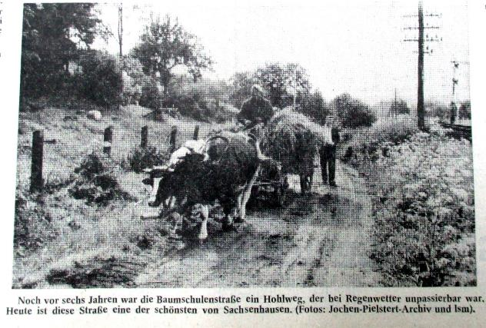
1975 WLZ 25. 08. 1975 WLZ 26. 08. Höringhäuser Schützen gewannen Stadtmeisterschaften WALDECK (dr). Die zweiten Stadtmeisterschaften der Schützen der Stadt Waldeck fanden am letzten Sonntag auf dem Schießstand des Schützenvereins des Stadtteils Netze statt. Um den Wanderpokal der Stadt Waldeck schossen die Schützenvereine der Stadtteile Freienhagen, Höringhausen, Netze, Sach­senhausen und Soldaten der Patenbatterie der Stadt Waldeck 11/45. Der Wettkampf wurde als Mann­schaftskampf (jeweils 4 Schützen für Luft- und Klein­kalibergewehre) in den Disziplinen stehend freihändig ausgetragen. Jeder Schütze hatte 15 Schuß mit dem Luftgewehr und dem Kleinkalibergewehr abzugeben. Nach hartem Kampf wurde als Sieger und Gewin­ner des Stadtwanderpokales die Mannschaft aus Hö­ringhausen mit insgesamt 965 Ringen ermittelt. Zwei­ter Sieger wurde der Schützenverein Netze als Gast­geber mit 931 Ringen. Dritter Sieger die Schützengil­de Freienhagen mit 922 Ringen.

Slide 8
Die folgenden Plätze wurden von den Schützen aus Sachsenhausen und der Bundeswehr belegt. Bester Einzelschütze mit dem Luftgewehr war Schütz aus Höringhausen mit 134 Ringen und mit dem Kleinkalibergewehr Herbold, Netze, mit 118 Ringen. Mitglieder des Magistrates sowie Stadtverordneten - Vorsteher Peter Brandenburg nahmen als Gäste an dem Schießen teil. Bei der Siegerehrung und Über­gabe des Wanderpokales durch Bürgermeister Dreyer dankte dieser besonders dem Schützenverein Netze für die vorbildliche Ausrichtung des Wettkampfes. Gleichzeitig dankte er allen Teilnehmern für den fairen und sportlichen Wettkampf. Der zweite und dritte Sieger, der Schützenverein Netze sowie die Schützengilde Freienhagen, erhielten aus der Hand des Bürgermeisters ebenfalls einen kleinen Erinne­rungspokal. 1975 WLZ 25. 08.

Slide 9
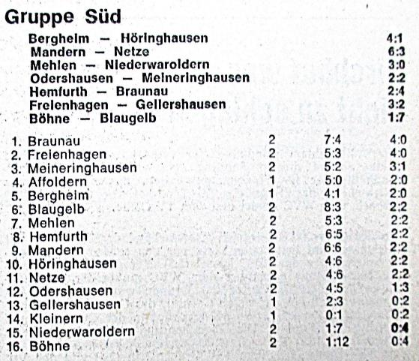
1975 WLZ 27. 08. Neues aus der Stadt Waldeck „Tag der offenen Tür“ in Kindergärten — Schloßkonzert und Waldecker Abend WALDECK (dr). Die Stadtverordneten der Stadt Waldeck werden die in der Sitzung vom Montag, 125, August, aus Zeitgründen nicht mehr abgehandelten Tagesordnungspunkte in ihrer nächsten Sitzung beraten. Stadtverordnetenvorsteher Peter Brandenburg hat hierzu für den 8. September (Montag) in das Dorfgemeinschaftshaus im Stadtteil Selbach geladen. Die städtischen Kindergärten in Sachsenhausen, Netze und Freienhagen sowie der Spielkreis Höring­lausen werden am Freitag, 19. September, im Rah­men eines „Tages der offenen Tür“ für alle Interes­sierten von 15 bis 19 Uhr zur Besichtigung offen stehen. Gleichzeitig stehen die Kindergärtnerinnen den Besuchern zu Gesprächen zur Verfügung.

Slide 10
Die Großgemeinde Stadt Waldeck hat seit ihrem Bestehen erhebliche Mittel zur Verbesserung der Situation der Kindergärten verausgabt. U.a. wurde der Spielkreis Höringhausen eingerichtet. Im Stadt­teil Netze wurde ein neuer Kindergarten für die Stadtteile Netze und Waldeck gebaut. Der Kinder­garten Sachsenhausen wurde gerade in diesen Wo­chen vollständig renoviert. Alle Kindergärten, insbe­sondere der im Stadtteil Freienhagen, sind mit umfangreichen Spielzeug zusätzlich ausgestattet. Am Freitag, 29. August, wird der nächste, bei den Gästen außerordentlich beliebte Waldecker Abend im Rittersaal auf Schloß Waldeck stattfinden. Veran­stalter sind wie immer der MGV „Edergold“ und die „Bergvagabunden“. Das letzte Schloßkonzert der Saison wird am Freitag, 5. September, gleichfalls im Rittersaal auf Schloß Waldeck veranstaltet. Mitwirkende sind die Diemelspatzen und erstmalig der Gemischte Chor aus dem Stadtteil Freienhagen; Zu diesem Konzert wer­den alle alten Mitbürger über 70 Jahre aus dem Stadtteil Waldeck besonders eingeladen. 1975 WLZ 28. 08. Neues aus der Stadt Waldeck Baugebiet „Große Breite“ in Waldeck soll erweitert werden WALDECK. (-bk-). Ein Bebauungsplan Nr 2 soll für das Gebiet „Im Arntal“ in Oberwerbe auf gestellt werden. Das beschlossen die Waldecker Stadtverord­neten in ihrer Sitzung am Montag in Schloß Waldeck. Der Magistrat wurde beauftragt, Verhandlun­gen mit den Grundstückseigentümern aufzunehmen, um die ausgewiesenen Grundstücke in der erforderlichen Größe zu erwerben. Der Freienhagener Friedhof soll besser gepflegt werden. Ein dementsprechender CDU-Antrag fand in der Sitzung die Mehrzahl der Stimmen. Die Pflege des Friedhofs soll nun an eine geeignete Person übertragen werden. Im Laufe der Diskussion über die Tagesordnungspunkte sorgte Bürgermeister Dreyer für einen Lacheffekt:

Slide 11
Er wies darauf hin. daß es in Freienhagen einen Mann gebe, der den Friedhof mäht, „allerdings mäht er ihn so, wie er für seine 2 oder mehr Kühe Futter benötigt“. Auf einen SPD-Antrag hin, der einstimmig angenommen wurde, soll das Baugebiet „Große Breite Waldeck“ erweitert werden. Der Magistrat wurde beauftragt, zusammen mit dem Bauamt einen erweiterten Bebauungsplan aufzustellen. Ebenfalls von der SPD-Fraktion kam der Antrag, den Wanderweg zur Ratzesburg in Waldeck auszubessern. Die Parlamentarier stimmten zu, daß die Stadt die nötigen Materialien anfahren läßt. Die Mitglieder der SPD-Fraktion erklärten sich bereit, in Eigenleistung das Material zu verteilen und den Weg wieder begehbar zu machen.

Slide 12
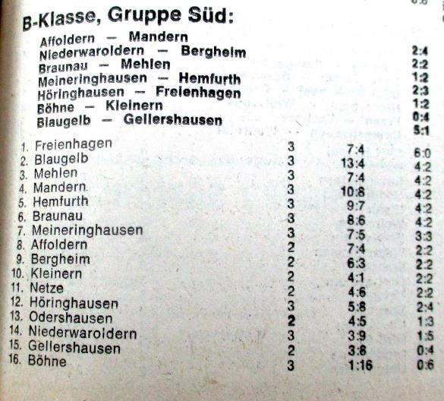
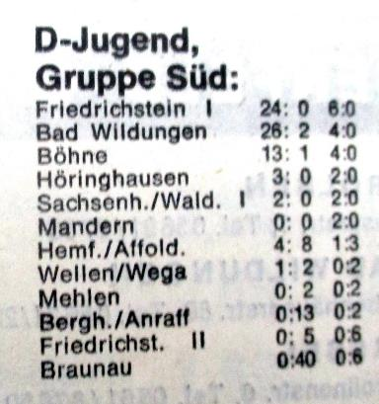
1975 WLZ 01. und 03. 09. TV Fußball

Slide 13
1975 WLZ 05. 09. Koli-Bakterien im Edersee entdeckt Studenten betreiben Projekt-Arbeit Edersee-Wasser wird analysiert — Algenbildung und Verschmutzung beobachtet Waldeck - NIEDERWERBE (mm). Koli - Bakterien im Edersee-Wasser, Salmonellengefahr für Edersee-Besucher. Die Anzahl der Koli-Bakterien ist jetzt bei dem niedrigen Wasserstand des Edersees besonders hoch und damit die Gefahr, daß mit Salmonellen zu rechnen ist. Das ermittelten junge Ökologen der ökologischen Forschungsstation der Justus - Liebig-Universität Gießen in dem Waldecker Stadtteil Niederwerbe. Zur Zeit halten sich sieben Studenten in der Forschungsstation auf, um vor ihrem Examen im Bereich der Wasserökologie mehr Projekt-Arbeit zu betreiben. Im Vordergrund dieser Arbeiten steht die Algen-Entwicklung im Edersee. Proben entnehmen die Studenten unter der An­leitung des Leiters der Forschungsstation, Dr. G. Fricke. und von Professor Christian Kunze vom Bereich Botanik II der JLU Gießen, an ganz bestimm­ten Stellen über den gesamten Edersee verteilt. Wir begleiteten die Studenten zu einer Wasser - Entnahme auf die Halbinsel Scheid. Vom Eletromotor getrieben das Boot, von Ortsvorsteher Ammenhäuser für diesen Zweck zur Verfügung gestellt. Zur Ausrüstung gehören ein Planktonnetz, ein Ruttnerschöpfer, mit dem Wasserproben aus ganz bestimmten Tiefen geschöpft werden können und ein Sauerstoffmeßgerät. Algenbildung wird beobachtet Analisiert werden die Wasserproben in den Laborräumen der ökologischen Station. Temperatur und Sauersoffgehalt werden gemessen, dazu die Chlorrophyll-Bestimmung, außerdem nimmt die Algenbildung einen weiten Raum in den praktischen Studien ein.

Slide 14
An der ökologischen Forschungsstation kommt noch die Erklärung, warum beispielsweise Angler nicht darauf hoffen können, daß die Algen in ihren Angelgründen per Pflanzenvernichtungsmittel spontan vertrieben werden. Das geht nicht. Im Labor: Algen wurden mit verschiedenen Herbiziden in Verbindung gebracht und es zeigt sich: Würden alle Algen mit Pflanzenschutzmitteln (Her­biziden) behandelt, so verfaulen die Algen, hierfür benötigen sie viel Sauerstoff und schon schwimmen auch die Fische bäuchlings auf dem Wasser! Wollte man den Algen mit Gift zu Leibe rücken, würde dem Wasser folglich so viel Sauerstoff ent­zogen, daß auch die Fische - und andere Lebewe­sen - an Sauerstoffmangel sterben würden. Chlorid aus der Kläranlage Die jungen Forscher entdeckten noch mehr. Durch den hohen Salzgehalt (Chlorid) im Vorbecken gibt es hier Meeresgrünalgen. Der hohe Salzgehalt kommt eindeutig vom Reiherbach und mit ziemlicher Sicher­heit von der Sachsenhäuser Kläranlage. Kein Zu­sammenhang bestehe jedoch zwischen dem zeit­weiligen Ausfall der Kläranlage und der Algenbildung, meint der Leiter der Forschungsstation, Dr G. Fricke. Der Reiherbach ist stark belastet, der Klingebach hingegen sauber. Viel Schmutz bringen aber auch Itter und Eder mit in den See. Ein hoher Verschmut­zungsgrad wurde bei Herzhausen ermittelt. Und bei Asel fängt die Algenbildung an. Die Er­klärung: Stickstoff und Kali sind vorhanden, Phos­phat kommt hinzu - über die Kläranlage, durch die die Waschmittelrückstände, also Phosphat, der „Weich­macher“, nicht zurückgehalten werden.

Slide 15
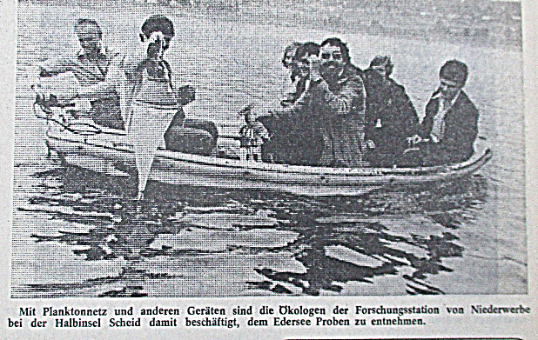
Nur in Waldeck wird Phosphat abgebaut Eine vollbiologische Kläranlage baut Phosphat nicht ab. Lediglich die Stadt Waldeck hat im grö­ßeren Umraum eine Kläranlage mit chemischer Stu­fe, in der Phosphate ausgefiltert werden. Diese An­lage ist teuer und deshalb selten. Daß der Edersee gesund ist, zeigt sieh daran, daß bis zur Sperrmauer fast aller Schmutz biologisch bewältigt wird. Doch ist eine Überbelastung dos Sees nie ausgeschlossen - weitere Kläranlagen, wie die für Vöhl, sind also unumgänglich. Insbesondere im Anschluß an die Schönwetter­periode stieg die Zahl der Bakterien rapide an - ums Hundertfache. Besser mit den Bakterien fertig wird dar See, wenn er mehr Wasser enthält, doch derzeit wird es immer weniger, die Gefahr einer Erkrankung also immer größer. Erst zum Wochenende erwarten die Forscher in der ökologischen Forschungsstation ein Ergebnis über die Untersuchung auf Salmonellen

Slide 16
